Slide 1
Voyage en Afrique
Lycée Francais Montaigne
Classe de CE2C
N’Djamena
Tchad

Slide 2
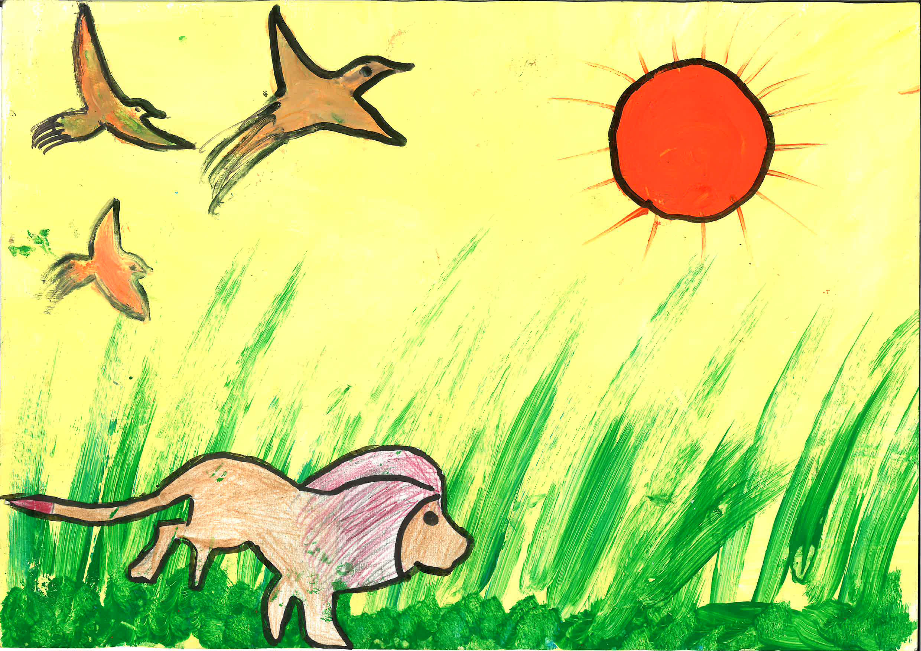

Slide 3
Il était une fois, le lion, roi des animaux qui vivait dans un continent très lointain, décida un jour d’organiser en Afrique une grande fête à l’occasion de la journée mondiale des animaux.
Immédiatement, il se mit en route à la rencontre d’autres animaux.

Slide 5
Il vit en premier l’éléphant qui pataugeait dans l’eau sous un ciel nuageux.

Slide 7
«Bonjour éléphant ! » ! Dit-il.
« Hello ! » Rétorqua l’éléphant.
Après une longue discussion, l’éléphant accepta de suivre le lion.
Anglais: Hello ! « Bonjour »

Slide 9
En chemin, ils rencontrèrent le léopard.
« Salamalékoum» ! Dit le léopard.
« Hello ! » Dit l’éléphant.
« Bonjour ! » Ajouta le lion.
« Machine wène bad-ri ké dah ? » Demanda le léopard. Le lion prit la parole :
« Cette année, je voudrais que nous célébrions une journée internationale des animaux. »
Le léopard s’exclama :
« Atari indina eid waï ? Narfa wen »!
Yes of course ! Rétorqua l’éléphant.
And the king wants the party to take place in Africa, precisely in Chad in the Tomaï country.
Dah mohim. Déclara le léopard.
Ni tabikou. Ajouta-t-il.
Arabe: Salamalékoum sa-la-ma-lé-koum (Bonjour »)! Machine wène bad-ri ké dah ( où allez-vous très tôt comme ça? )
Atari indina eid waï ? Narfa wen? ! (donc nous aurions une journée à célébrer? Je ne savais pas )! Dah mohim. (C’est intéressant )! Ni tabikou ( je vous suis )
Anglais: Yes of course ! « bien sûr que oui! » And the king wants the party to take place in Africa, precisely in Chad in the Tomaï country. « Et le roi souhaite que la fête se passe en Afrique, précisement au Tchad dans le pays de Toumaï »

Slide 11
Chemin faisant, ils virent le tigre.
Bonjour tigre ! Dit le roi.
Hola ! Répondit le tigre.
Nous partons en Afrique fêter notre journée internationale. Comme tu es aussi concerné, voudrais-tu bien te joindre à nous ? Proposa le lion.
Valé ! vengo con ustedes.
Espagnol: Hola ! ( Bonjour )! Valé ! vengo con ustedes. ( D’accord! Je viens avec vous)

Slide 13
Le lendemain, ils arrivèrent enfin en Afrique. De loin, le singe aperçut les géants de la savane de différentes espèces se diriger vers le grand baobab. Curieux de les voir ensemble, il leur demanda.
Aï raï ri nan téh ?
Singe, nous sommes au Tchad pour célébrer notre journée internationale. Viens te joindre à nous. Dit le lion.
Tout content, le singe s’approcha mais, les autres animaux semblèrent mécontents. Le léopard s’opposa en disant :
« raïs, boubou dah kan gay manan dah chounou yakdar i seï ? »
Très en colère le singe riposta :
« Man i dan allé ah ? »
Pero mono no te vas a comparar a nosotros ? Disait le tigre.
Yes ! you are an animal, but we prefer stay together, we tall animals. Ajouta l’éléphant.
Eeh singe ! j’aurais bien voulu que tu restes mais comme les trois autres ont dit non ! Donc c’est non !
Madj ! man maou lo yam. Dit le singe.
Sar: Aï raï ri nan téh ? « Ail-raille-ri-nan-te ? » (Que faits-vous ensemble?) Magni dan allé ah ? « ma-i-dan-alé? » ( Ne sui-je pas un animal?) Madj ! man maou lo yam. « Madji-ma-mao-lo-yam.» ( D’accord! Je m’en vais)
Arabe: raïs, boubou dah kan gay manan dah chounou yakdar i seï? «ra-is bou-bou da can- gaye- ma-na da chou-nou yak-dar i-sey) ? (Sa majesté, est-ce que la présence du singe est-elle nécessaire?)
Espagnol: Pero mono no te vas a comparar a nosotros ? (mais singe, tu ne va pas te comparer à nous!)
Anglais: Yes ! you are an animal, but we prefer stay together, we tall animals. (Tu es un animal, mais, nous préférons rester entre grands),

Slide 15
Tout serein, le singe s’éloigna. Mais ira-t-il loin ? Que cache-t-il derrière cette mine sereine ?
Hihhihi ! Ricanait le singe.
Wohdine na ri ? Man migna go’d allé.
Sar: Wohdine na ri ? Man migna go’d alleh! « Ho-di-ne na ri? Mah mi-gna go-de allé » (Qu’est-ce qu’ils croyaient? Je ne les lâcherai point)

Slide 17
Arrivés sous le baobab, le lion s’exclama :
« Quelle ombre agréable ? »
Tous apprécièrent l’arbre et décidèrent de s’installer sous le baobab. En s’asseyant, ils tombèrent tous au même moment dans un énorme trou très profond creusé par Gadoum le chasseur. Le piège était recouvert par les feuilles de baobab.

Slide 19
Pendant ce temps, le singe qui était perché sur l’une des branches avait suivi toute la scène.
Mouwa dissi ! Man i lah. Dit le singe.
Ngatog gue i raï kad koum dim man sessi goto bay ah ?
Boubou samini.
Mono perdona-mes.
Monkey i’m sorry. Dirent-ils tous en chœur.
Madj, man mingué ta rob ya digne’n ssi. Dit le singe.
Après une longue réflexion, le singe s’en alla chercher une corde. Il glissa le bout de la corde dans le trou et réussit à libérer les géants.
Sar:Mouwoh dissi ! Mangni lah. « Mou-wa! di-ssi Man-illa! » (Coucou! Je suis là!) Ngatog gue i raï kad koum dim man sessi goto bay ah ? « ga-tog-gue i-raille kad kou m di-man ceci goto bail ah? » (Les géants, pensez-vous que ma présence n’est toujours pas nécessaire?)
Arabe: Boubou samini! « bou-bou sa-mi-ni » (singe, pardonne-moi)!
Espagnol: Mono perdona-mes! (singe, pardonne-moi)!
Anglais: Monkey i’m sorry! (singe, pardonne-moi)!
Sar: Madj, man mingué ta rob ya digne’n ssi. « Madji, ma-migué ta rob ya digne-ssi. » ( D’accord! Je vais trouver un moyen pour vous aider).

Slide 21
Plutard, le chasseur arriva. Il constata que les animaux piégés s’étaient échappés, il poussa un cri :
« bérégué djaguéré haïkgnani ? »
Sarakaba: bérégué djaguéré haïkgnani ? « b-ré-gué dja-gué-ré hai-k-gna-ni? (Comment ces animaux ont-ils fait pour s’échapper?)

Slide 22
Fin

